Slide 1

CM2
SÉANCE 1

Slide 2

Rouge: 10
Vert: 1
Bleu: 0,5
Jaune: 0,1
Jeu de la cible
11,6 en 4 marques
1,8 en 5 marques
2,7 en 5 marques
Rouge: 10
Vert: 1
Bleu: 0,2
Jaune: 0,02
CM2
11,22 en 4 marques
2,64 en 7 marques
20,82 en 7 marques

Slide 3


Slide 4
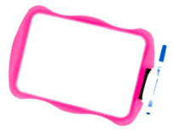

CM2
Problème oral
Pour soigner sa toux, Mamie prend 5 cL de sirop par jour.
Combien de sirop aura-t-elle bu à la fin de la semaine?
Pour soigner sa toux, Papi prend 7,5 cL de sirop par jour.
Combien de sirop aura-t-il bu à la fin de la semaine?
Correction collective: expliciter la question de la proportionnalité

Slide 5
Rouge: 10
Vert: 1
Bleu: 0,5
Jaune: 0,1
Jeu de la cible
12,6 en 5 marques
1,7 en 4 marques
2,1 en 4 marques
Rouge: 10
Vert: 1
Bleu: 0,2
Jaune: 0,02
CM2
12,22 en 5 marques
12,42 en 6 marques
2,02 en 7 marques

Slide 7
CM2
Problème oral
Le camion de la poste transporte 25 colis de 6 kg.
Quel poids total transporte-t-il?
Le camion de la poste transporte 50 colis de 3,5 kg.
Quel poids total transporte-t-il?
Correction collective: expliciter la question de la proportionnalité

Slide 8
Rouge: 10
Vert: 1
Bleu: 0,5
Jaune: 0,1
Jeu de la cible
20,6 en 4 marques
12,1 en 5 marques
3,7 en 6 marques
Rouge: 10
Vert: 1
Bleu: 0,2
Jaune: 0,02
CM2
20,04 en 4 marques
10,46 en 6 marques
3,62 en 7 marques

Slide 10
CM2
Problème oral
Jules est dans le train. Il parcourt 50 km en 20 minutes.
Combien de km va-t-il faire en une heure?
Julia est dans le train. Elle parcourt 50 km en 10 minutes.
Combien de km va-t-elle faire en une heure?
Correction collective: expliciter la question de la proportionnalité

Slide 11
Rouge: 10
Vert: 1
Bleu: 0,5
Jaune: 0,1
Jeu de la cible
0,8 en 4 marques
12,3 en 6 marques
1,9 en 6 marques
Rouge: 10
Vert: 1
Bleu: 0,2
Jaune: 0,02
CM2
0,44 en 4 marques
1,02 en 6 marques
10,3 en 7 marques

Slide 13
CM2
Problème oral
Dans la recette de la mousse au chocolat, il faut 150 g de chocolat pour faire 4 pots.
Combien de chocolat faut-il pour faire 12 pots?
Dans la recette de la mousse au chocolat, il faut 150 g de chocolat pour faire 4 pots.
Combien de chocolat faut-il pour faire 20 pots?
Correction collective: expliciter la question de la proportionnalité

Slide 14
CM2
SÉANCE 2

Slide 15

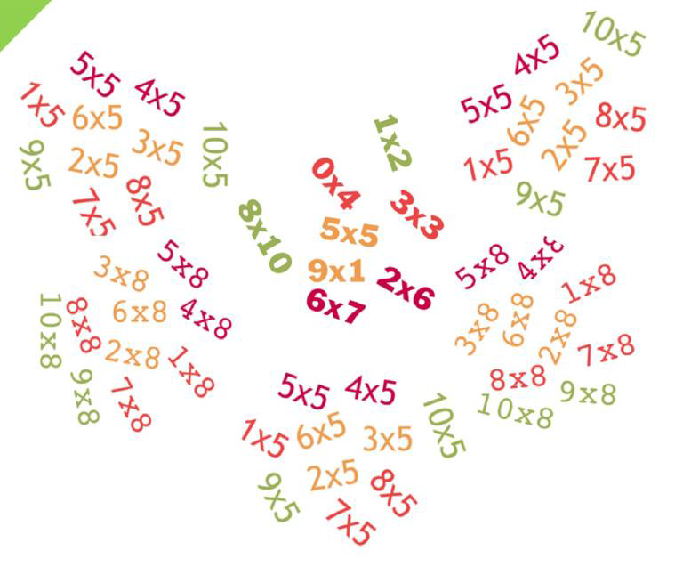
Activités ritualisées
Calcul mental

Slide 16
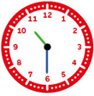
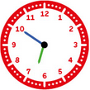
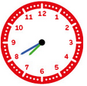
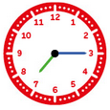
CM2
Ecris l’heure affichée (matin et après-midi)
Puis ajoute la durée indiquée et écris la nouvelle heure.
+ 1 heure
+ une demi-heure
+ une demi-heure
+ 1 heure

Slide 18
CM2
Problème oral
J’ai commandé un livre sur un site internet le lundi à 18 heures. Le site m’indique que je serai livré dans 35h.
Quel jour et à quelle heure le livre va-t-il arriver?
Correction collective

Slide 19
Activités ritualisées
Calcul mental

Slide 20
CM2
Complète.
1 jour = … heures
1 heure = … minutes
1 semaine = … jours
1 minute = … secondes

Slide 21
CM2
Convertis les durées.
8 min = … s
1 min 18 s = … s
3 min = … s
3 min 07 s = … s
2 h = … min
2 h 40 min = … min
12 h = … min
274 min = … h … min
7 jours = … h
111 min = … h … min
10 jours = … h
239 min = … h … min

Slide 23
CM2
Problème oral
Pour remplir la piscine des enfants de 200 L, les parents ont versé 25 seaux.
Quelle est la capacité d’un seau?
Pour remplir la piscine des enfants de 600 L, les parents ont laissé le tuyau d’arrosage pendant 5 heures.
Quelle quantité d’eau a coulé chaque minute?
Correction collective

Slide 24
Activités ritualisées
Calcul mental

Slide 25
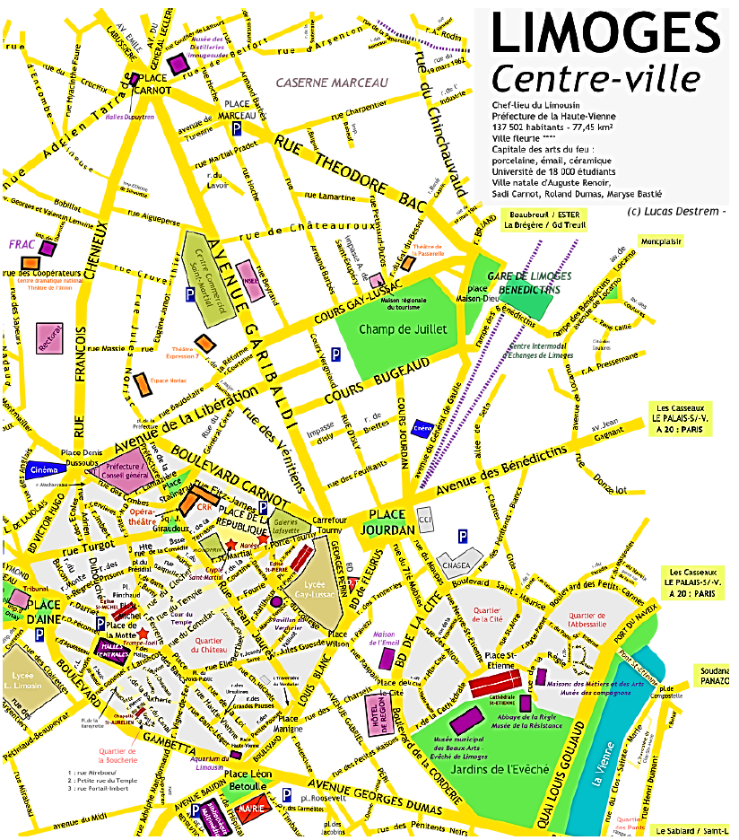
CM2
Fiche plan de ville
1. Trouvez la place Jourdan.
2. Trouvez un parking.
3. Coloriez deux rues parallèles.
4. Coloriez deux rues perpendiculaires.
5. Tracez en rouge l’itinéraire de la gare au lycée.
Correction collective à chaque étape

Slide 27
CM2
Problème oral
Pour partir sur l’Ile de Pâques, Jean doit prendre plusieurs avions.
Paris-Brésil : durée du vol 11 h 45.
Brésil-Chili : durée du vol 4 h 15.
Chili-Ile de Pâques : durée du vol 5 h 30.
Combien de temps de vol a-t-il au total?
Correction collective

Slide 28
CM2
SÉANCE 3

Slide 29
Activités ritualisées
Calcul mental

Slide 30

CM2
Quel est le triple de ces 4 nombres ?
15 – 25 – 50 – 150
24 – 25 – 125 – 250

Slide 32
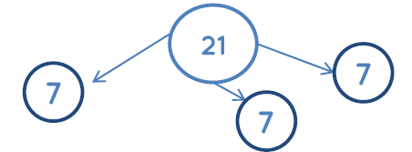
CM2
Problème
Pauline a rangé 21 assiettes. Elle a fait des piles de 7 assiettes. Combien y a -t-il de piles ?
En t’aidant du schéma, trouve le calcul et la réponse de ce problème.

Slide 33
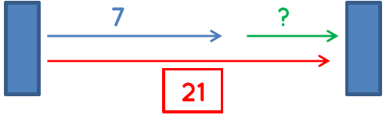
CM2
Problème
Aline avait appris 7 vers de son poème lundi. Mercredi elle en sait 21. Combien a-t-elle appris de vers mardi ?
En t’aidant du schéma, trouve le calcul et la réponse de ce problème.

Slide 34
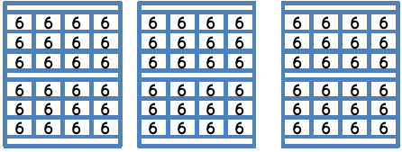
CM2
Problème
Pauline a rempli 3 cartons contenant chacun 24 boîtes de 6 œufs. Combien a-t-elle d’œufs ?
En t’aidant du schéma, trouve le calcul et la réponse de ce problème.

Slide 35
CM2
SÉANCE 4

Slide 36
Activités ritualisées
Calcul mental

Slide 37
CM2
additionner un nombre entier < 10 à un nombre décimal :
en dixièmes.
en centièmes
17 + 7,5 =
4 + 5,7 =
8 + 4,9 =
17 + 7,52 =
4 + 5,79 =
8 + 4,93 =

Slide 38
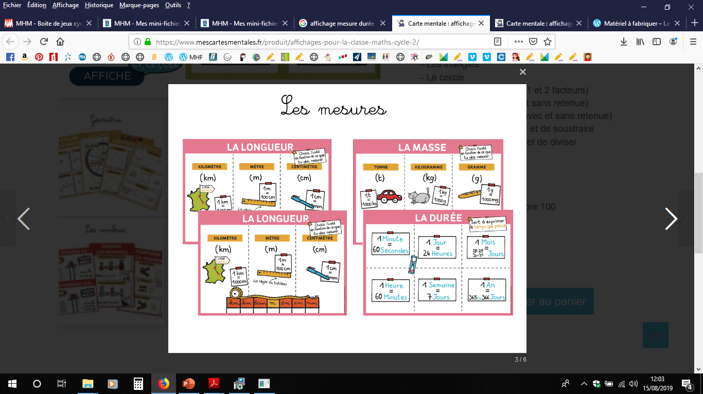
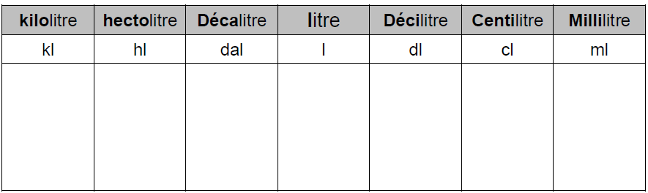
CM2
Conversions de durée x4
min → h/min
s → min/s
72 min =
84 s =
125 min =
187 s =
4 L = ….. cL
17 L = …… mL
78 L = …… cL
187 L = ….. mL
Conversions de L vers cL ou mL. x4

Slide 40
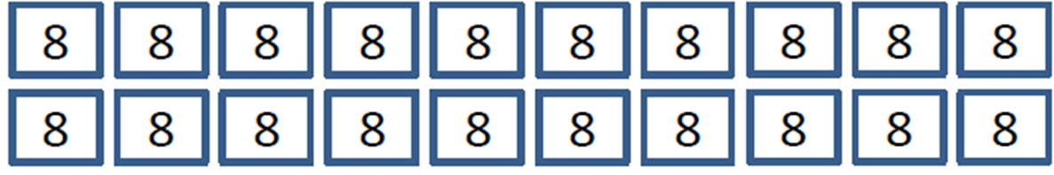
CM2
Problème
J’achète 20 pelotes de laine à 8€ chaque pelote. Combien les 20 pelotes vont-elles me coûter ?
En t’aidant du schéma, trouve le calcul et la réponse de ce problème.

Slide 41
CM2
« J’ai pris le train à 18h. Le trajet dure 2h10. Il va s’arrêter quatre fois avant d’arriver. Chaque arrêt dure 3 minutes.
À quelle heure vais-je arriver ? »
« J’ai pris le train à 18h. Le trajet dure 145 minutes. Il va s’arrêter quatre fois avant d’arriver. Chaque arrêt dure 3 minutes.
À quelle heure vais-je arriver ? »
Correction collective

Slide 42
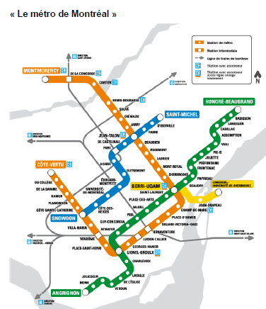
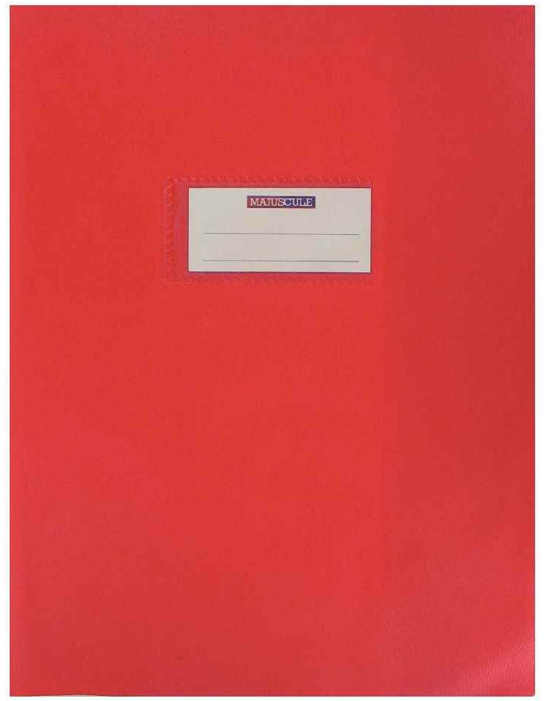
CM2
Fiche Métro
Quelle est la ligne de métro qui t’emmène de « Cartier » à « Vendôme » ?
Comment dois-tu faire pour aller de « RADISSON » à « ROSEMONT » ?

Slide 43
Activités ritualisées
Calcul mental

Slide 44
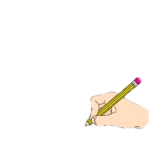
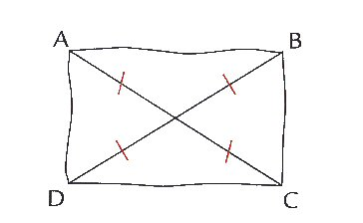

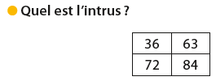
CM2
Trace à main levée :
– un triangle équilatéral ;
– un triangle rectangle ;
– un carré
– un losange.
Quelle est la nature des angles de chaque figure ?

Slide 45
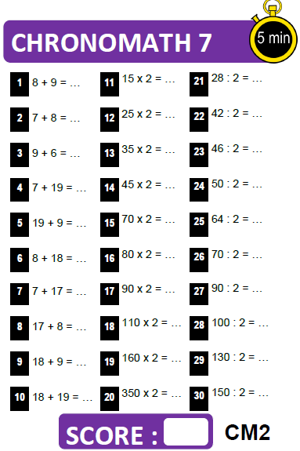
CM2

